Slide 1
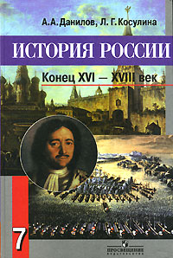
Время?
Время дано…
Это не подлежит обсуждению.
Подлежишь обсуждения ты, расположившись в нём.
Н.Коржавин
Введение

Slide 2
План
Периодизация истории
Место России на карте Евразии
Особенности развития России в XVI – XVIII вв.

Slide 3
Северная Евразия (1533-1689)

Slide 4
Российское государство во второй половине XVI века

Slide 5
Рост территорий России в XVII веке.

Slide 6
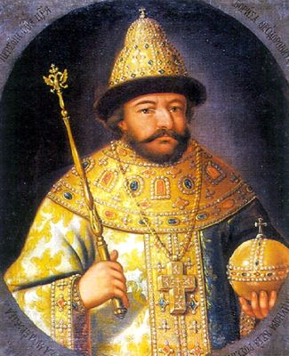
Правители России
Фёдор Иоаннович
Борис Годунов

Slide 7
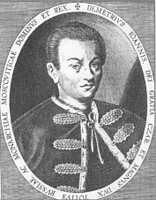
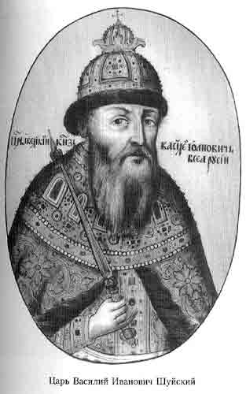
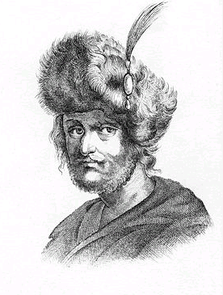
Правители России
Лжедмитрий I
Лжедмитрий II
Василий Шуйский

Slide 8
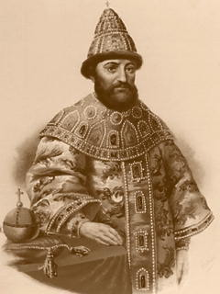
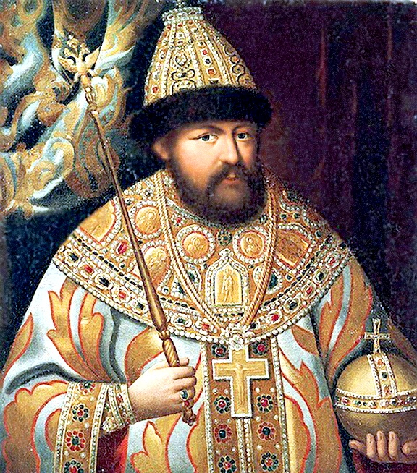
Правители России. Романовы.
Михаил Федорович
Алексей Михайлович

Slide 9
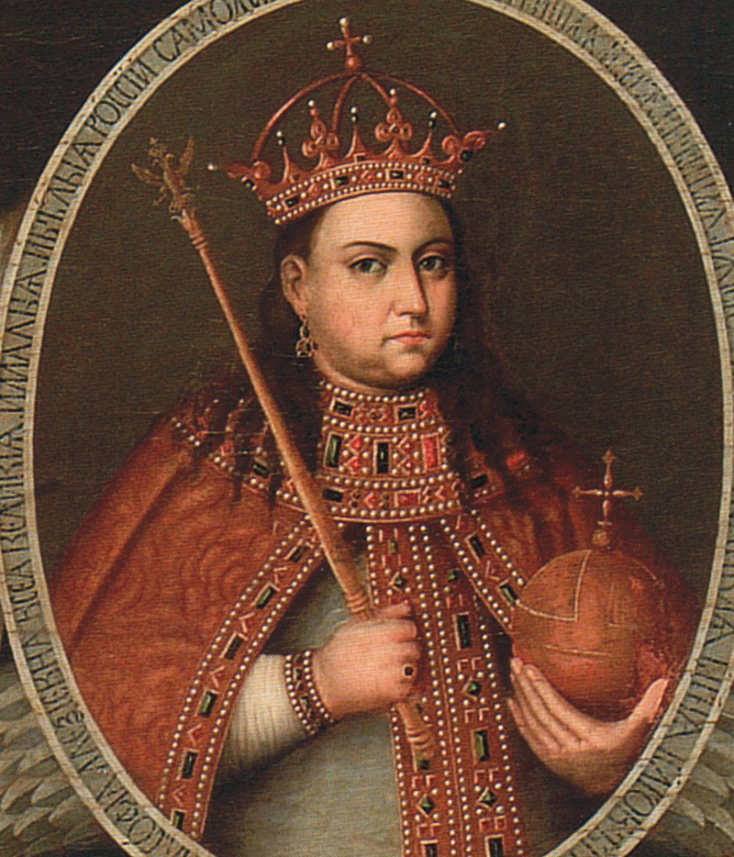
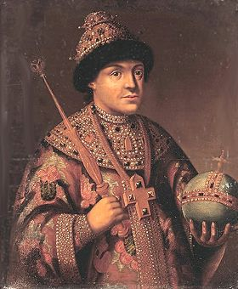
Правители России. Романовы.
Софья Алексеевна
Федор Алексеевич

Slide 10
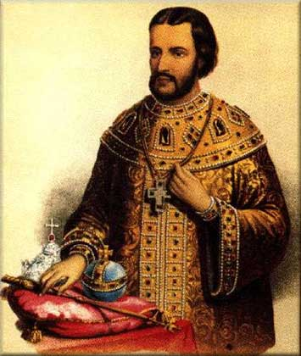
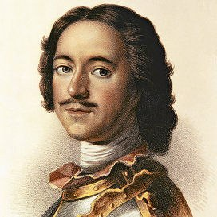
Правители России. Романовы.
Иван Алексеевич
Петр Алексеевич

Slide 11
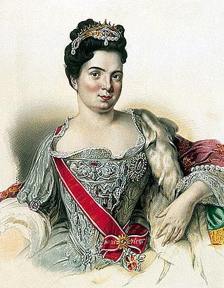
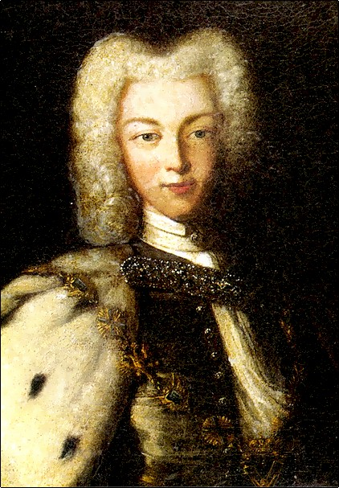
Правители России. Романовы.
Екатерина I
ПетрII

Slide 12
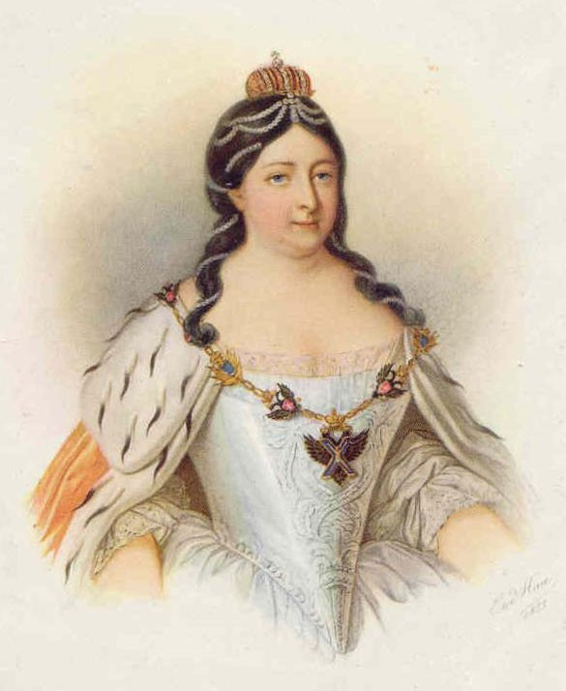
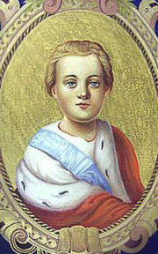
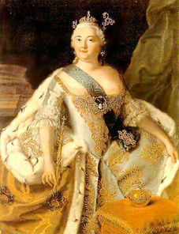
Правители России. Романовы.
Анна Иоанновна
Иван VI Антонович
Елизавета Петровна

Slide 13
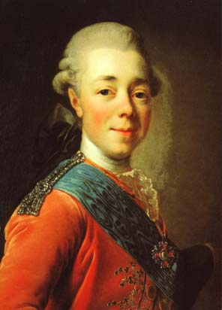
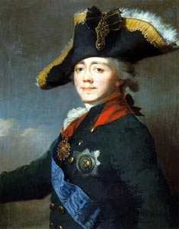
Правители России. Романовы.
Екатерина II
Петр III
Павел I

Slide 14
Сегодня на уроке я…
- Самым полезным и интересным для меня было…
Я встретился с трудностью при…
- У меня хорошо получилось…
- Мне это необходимо для...
- Строки самому себе…

Slide 15
Домашнее задание

